Slide 1


Slide 2
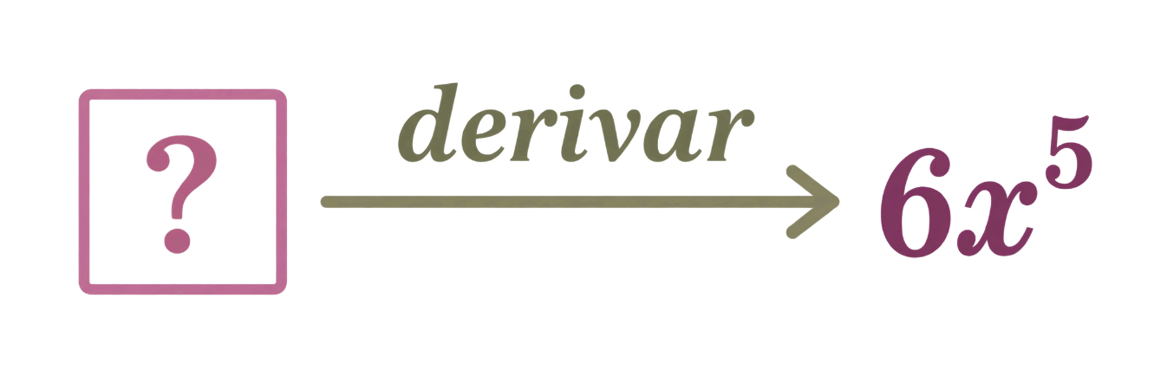


¿Qué función se esconde detrás ?
¿Será $x^{6}$ la única posibilidad ?

Slide 3
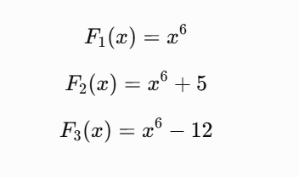


Descubrimiento del + C

Slide 4
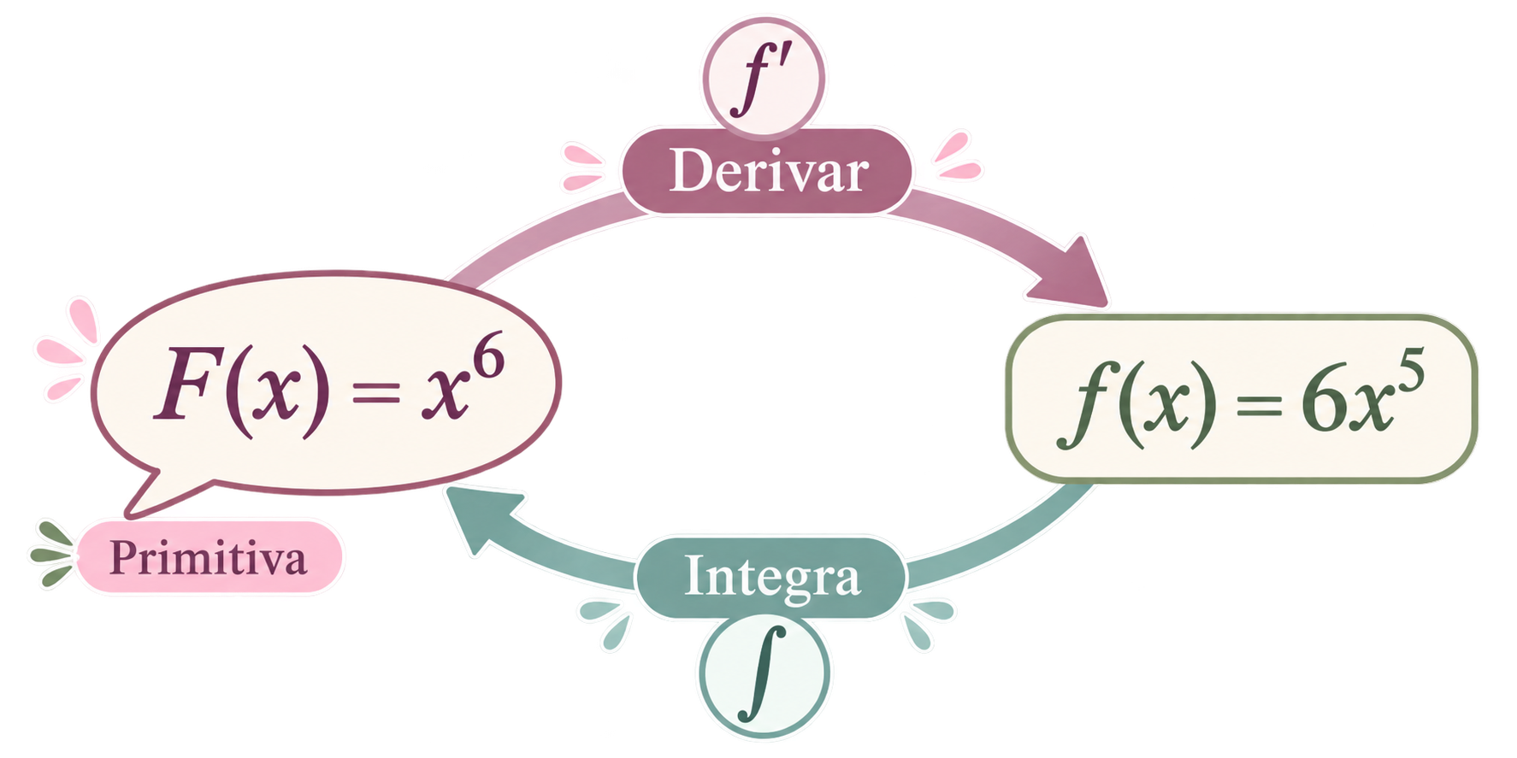

Slide 5
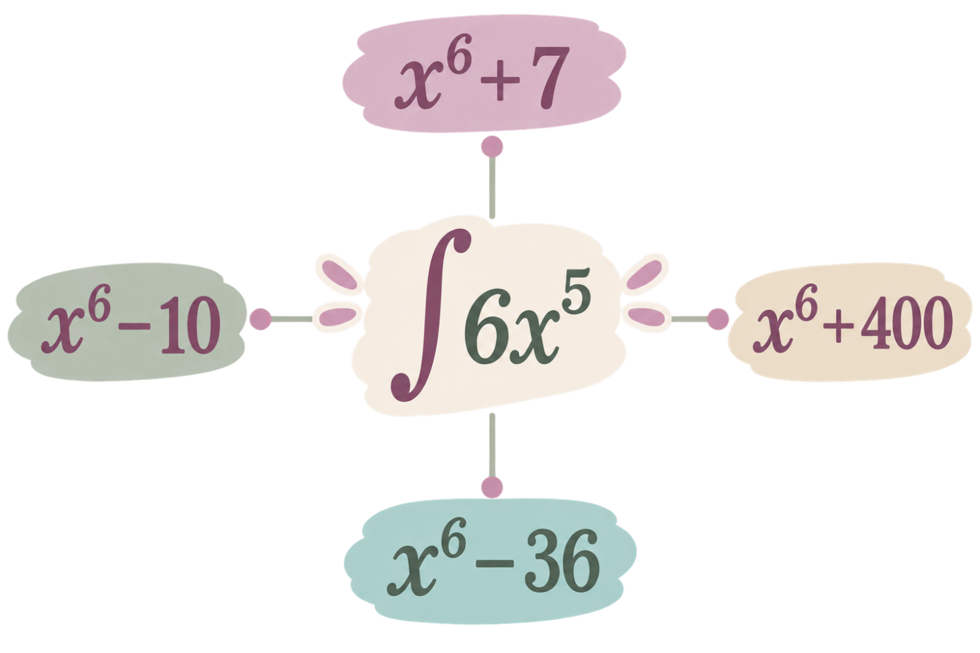
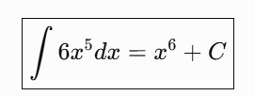

Cada integral indefinida representa una familia de primitivas

Slide 6
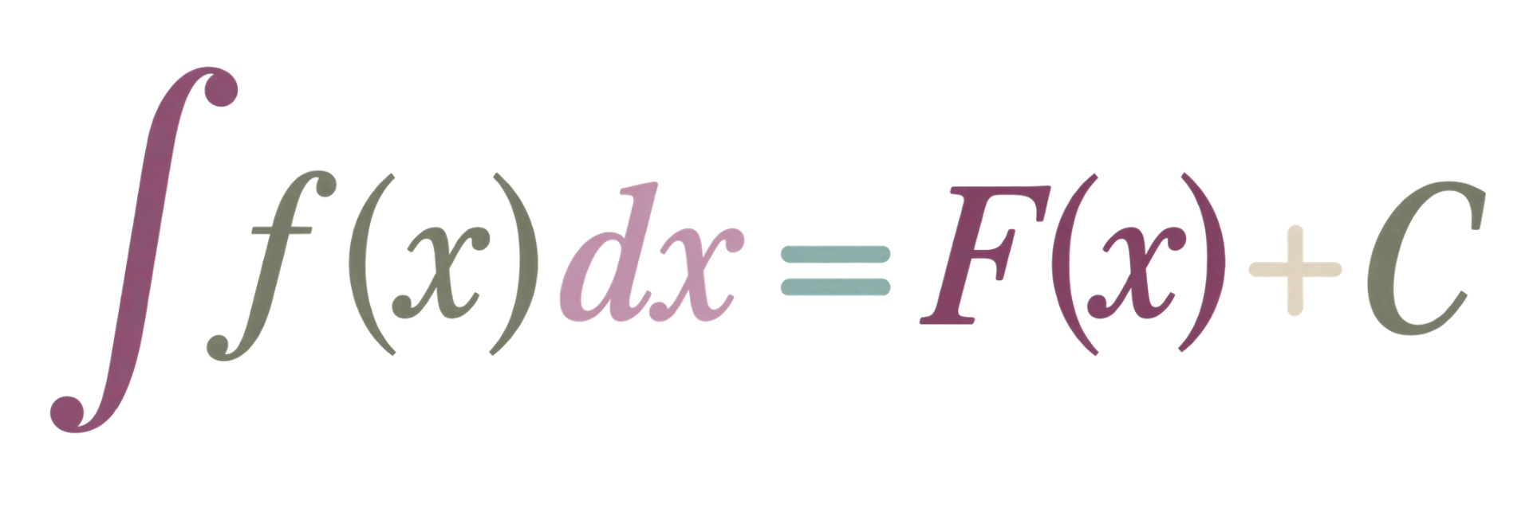
Notación:
La integral de una función queda definida como

Slide 7
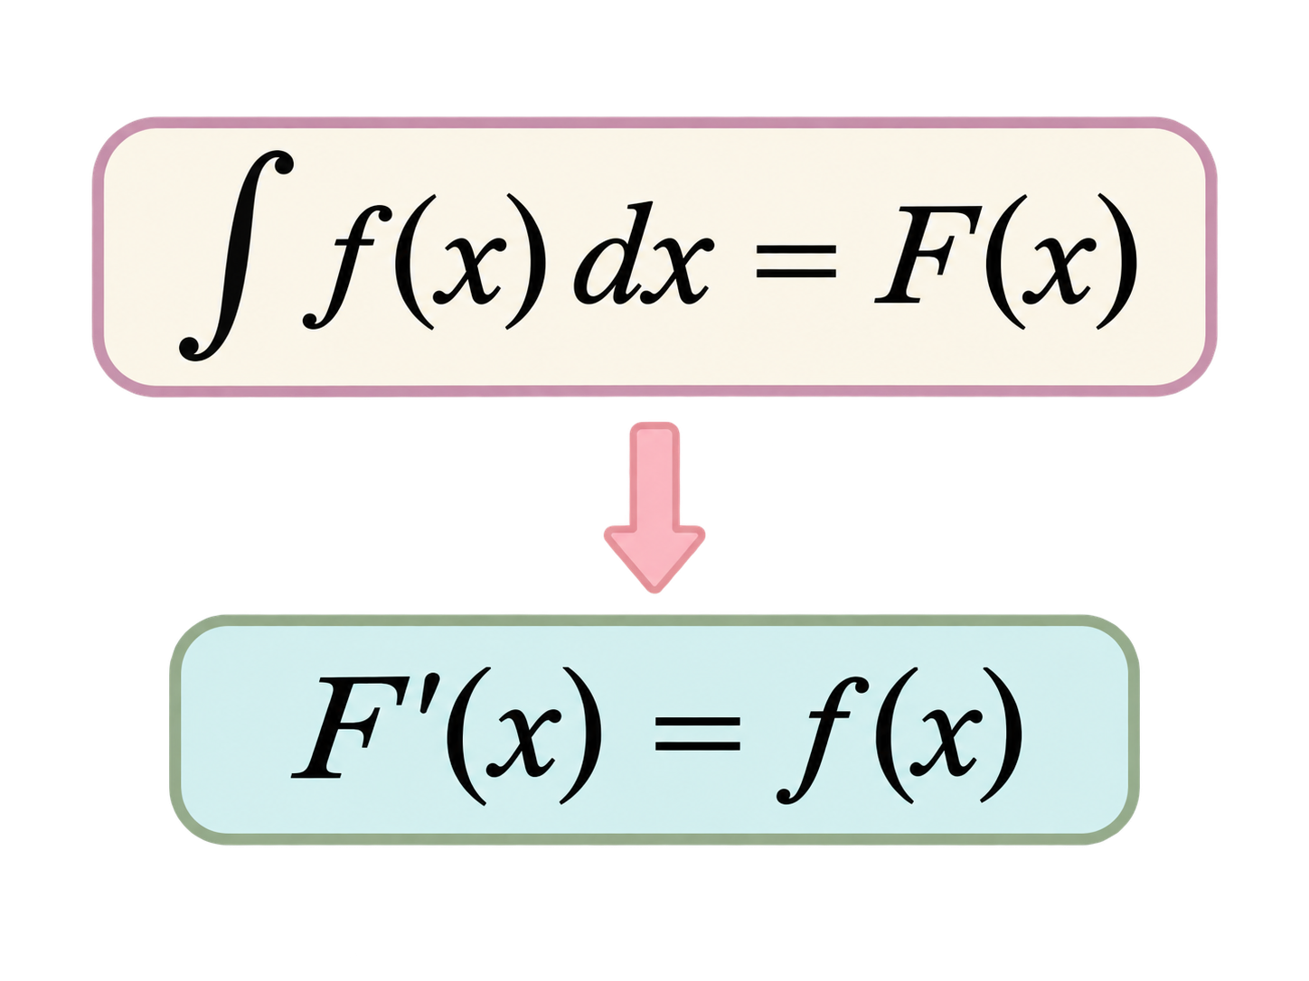
Donde se debe cumplir que …

Slide 8
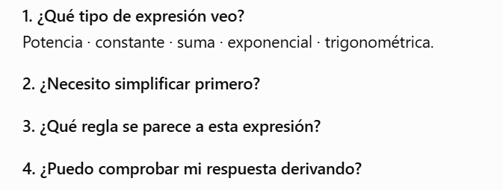
¿Qué debo preguntarme antes de integrar?

Slide 9


Slide 10

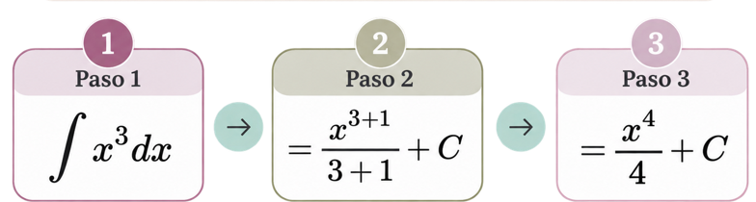
Fórmula 1 : Potencias
Ejemplo:

Slide 11
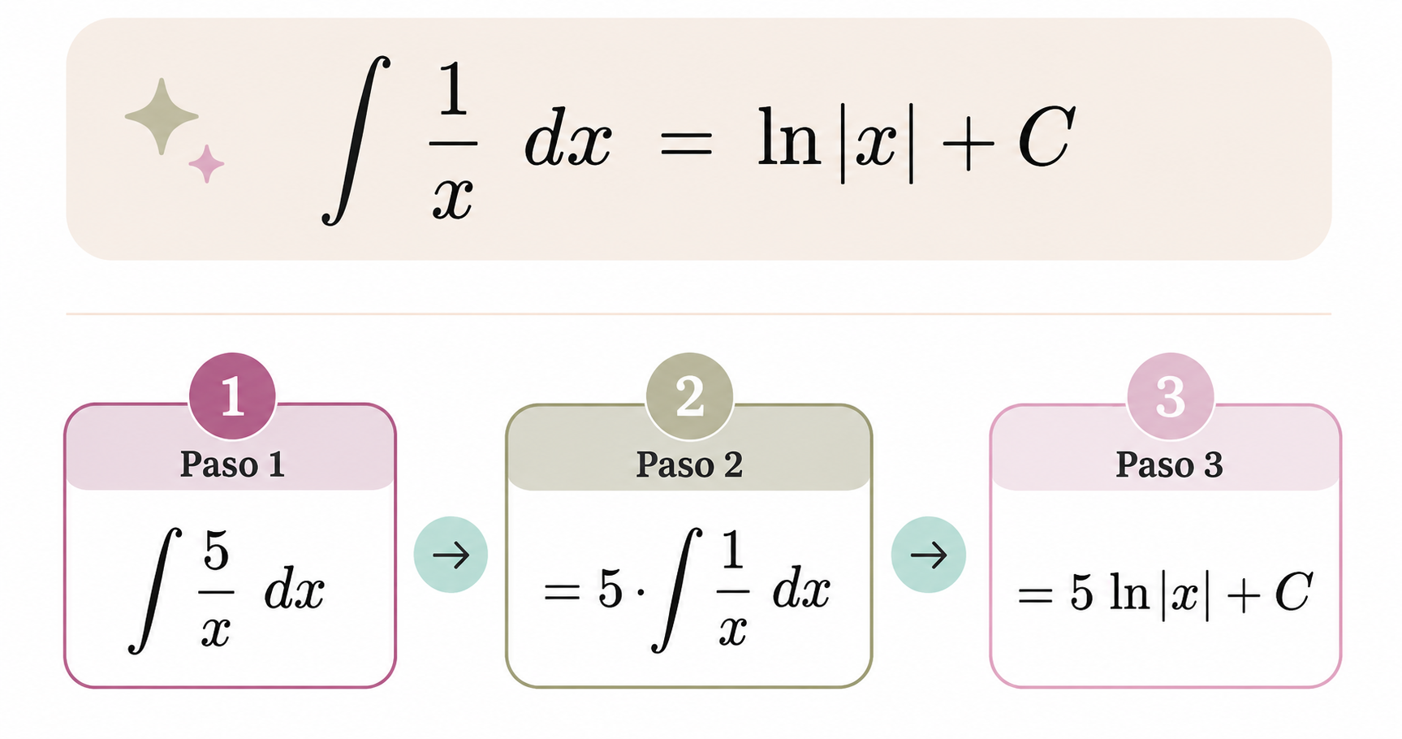
Fórmula 2 : logaritmo natural
Ejemplo:

Slide 12
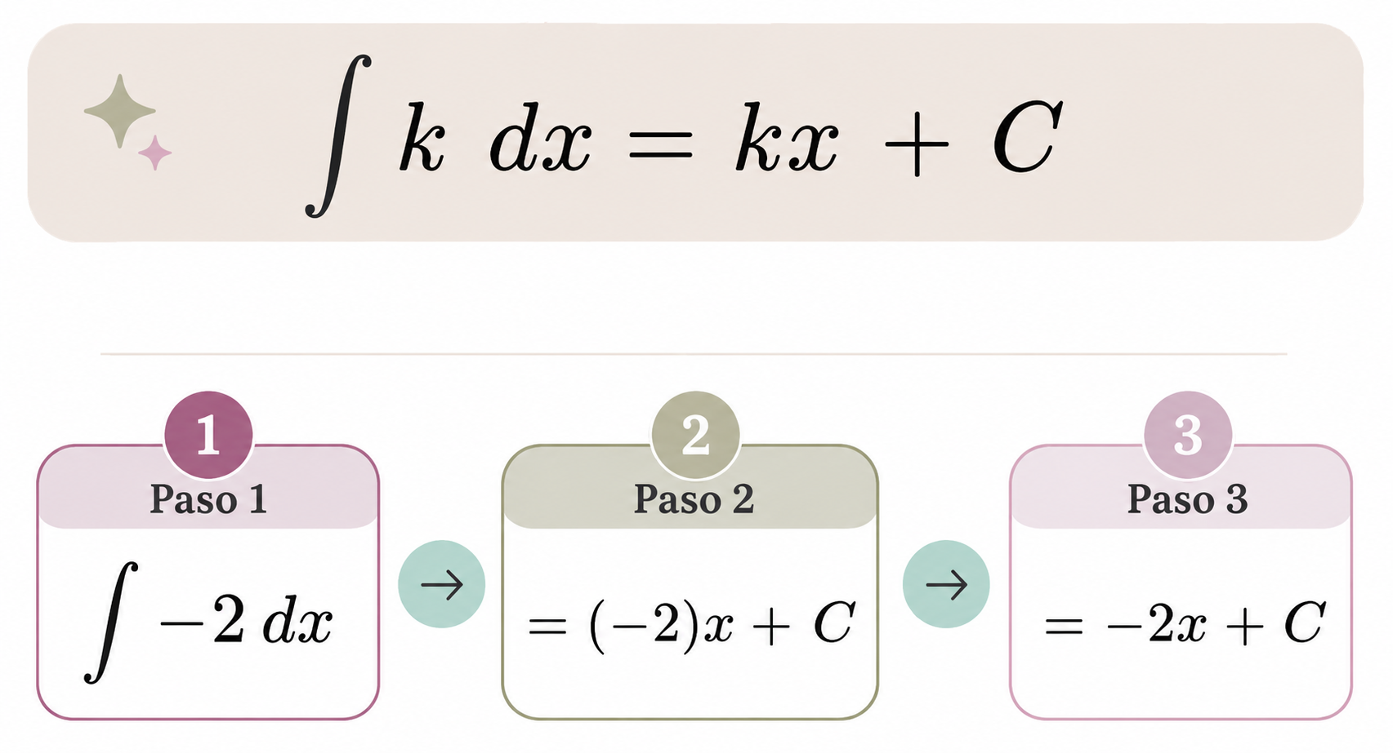
Fórmula 3 : constante
Ejemplo:

Slide 13
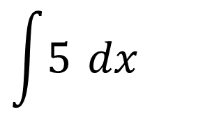
Ejercicio 1
$$\int{5 dx}$$

Slide 14
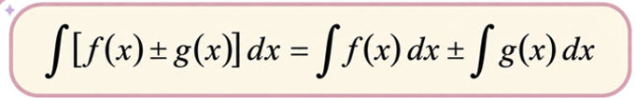
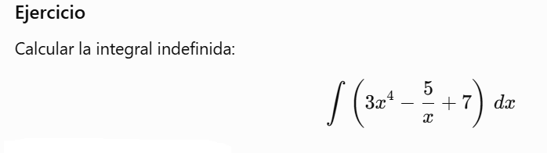
Fórmula : suma y resta

Slide 15
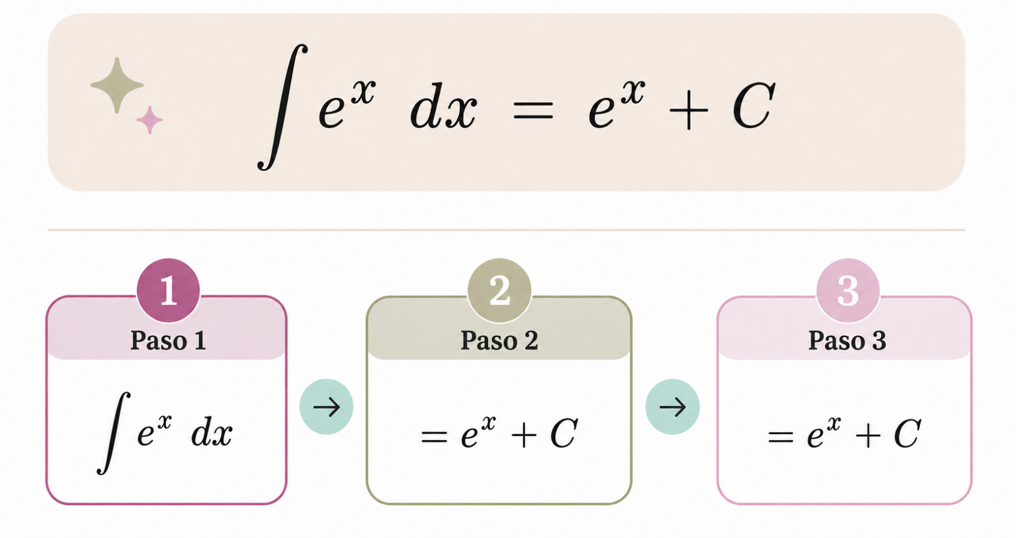
Fórmula 4 : exponencial
Ejemplo:

Slide 16
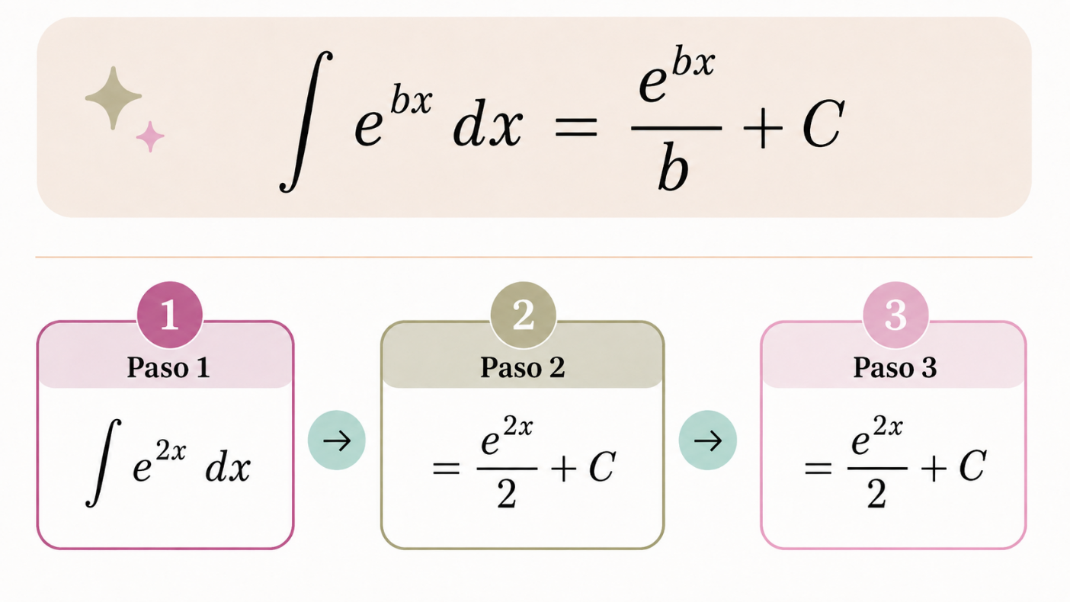
Fórmula 5 : exponencial con exponente bx
Ejemplo:

Slide 17
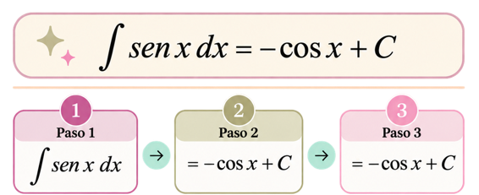
Fórmula 6 :

Slide 18
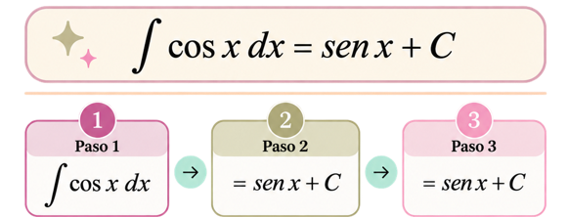
Fórmula 7 :

Slide 19
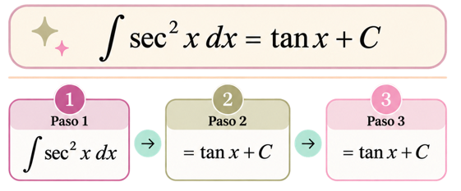
Fórmula 8 :

Slide 20
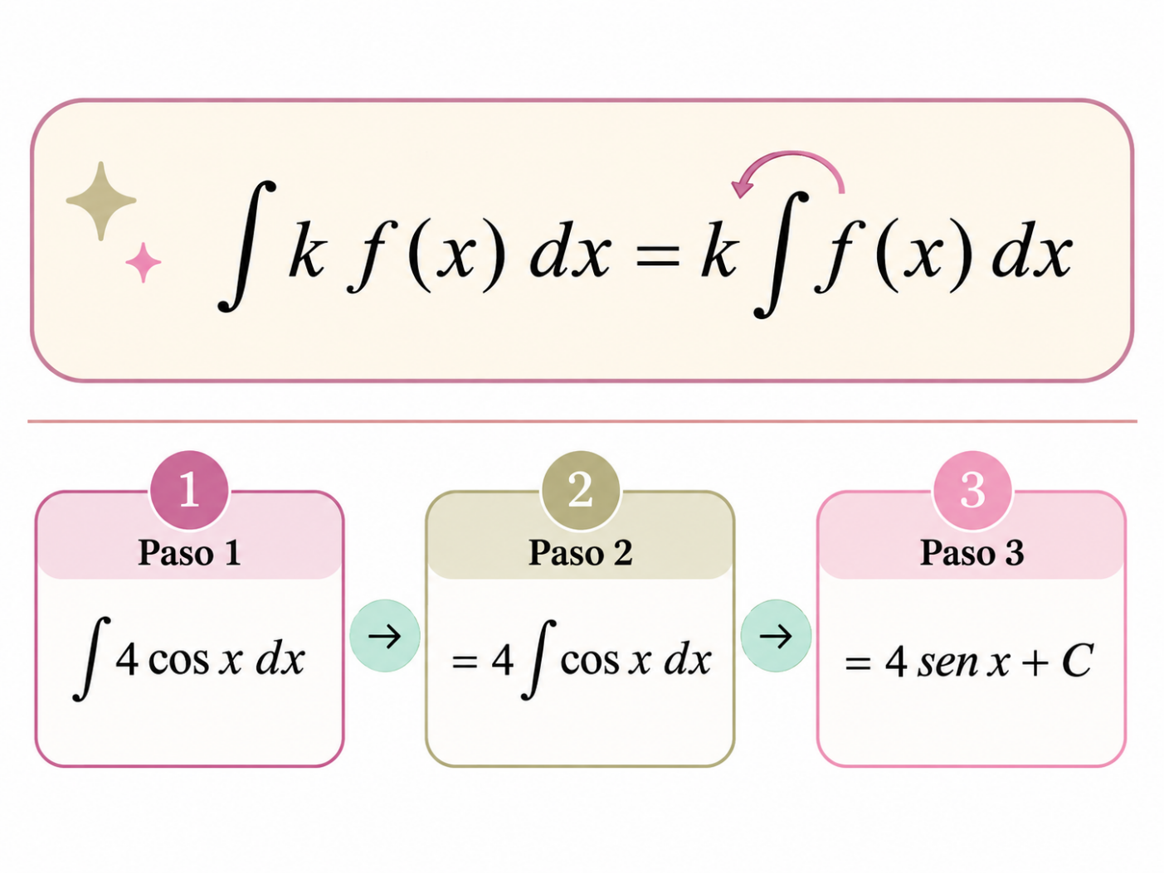
Fórmula 9 :

Slide 21





Desafíos

